Slide 1
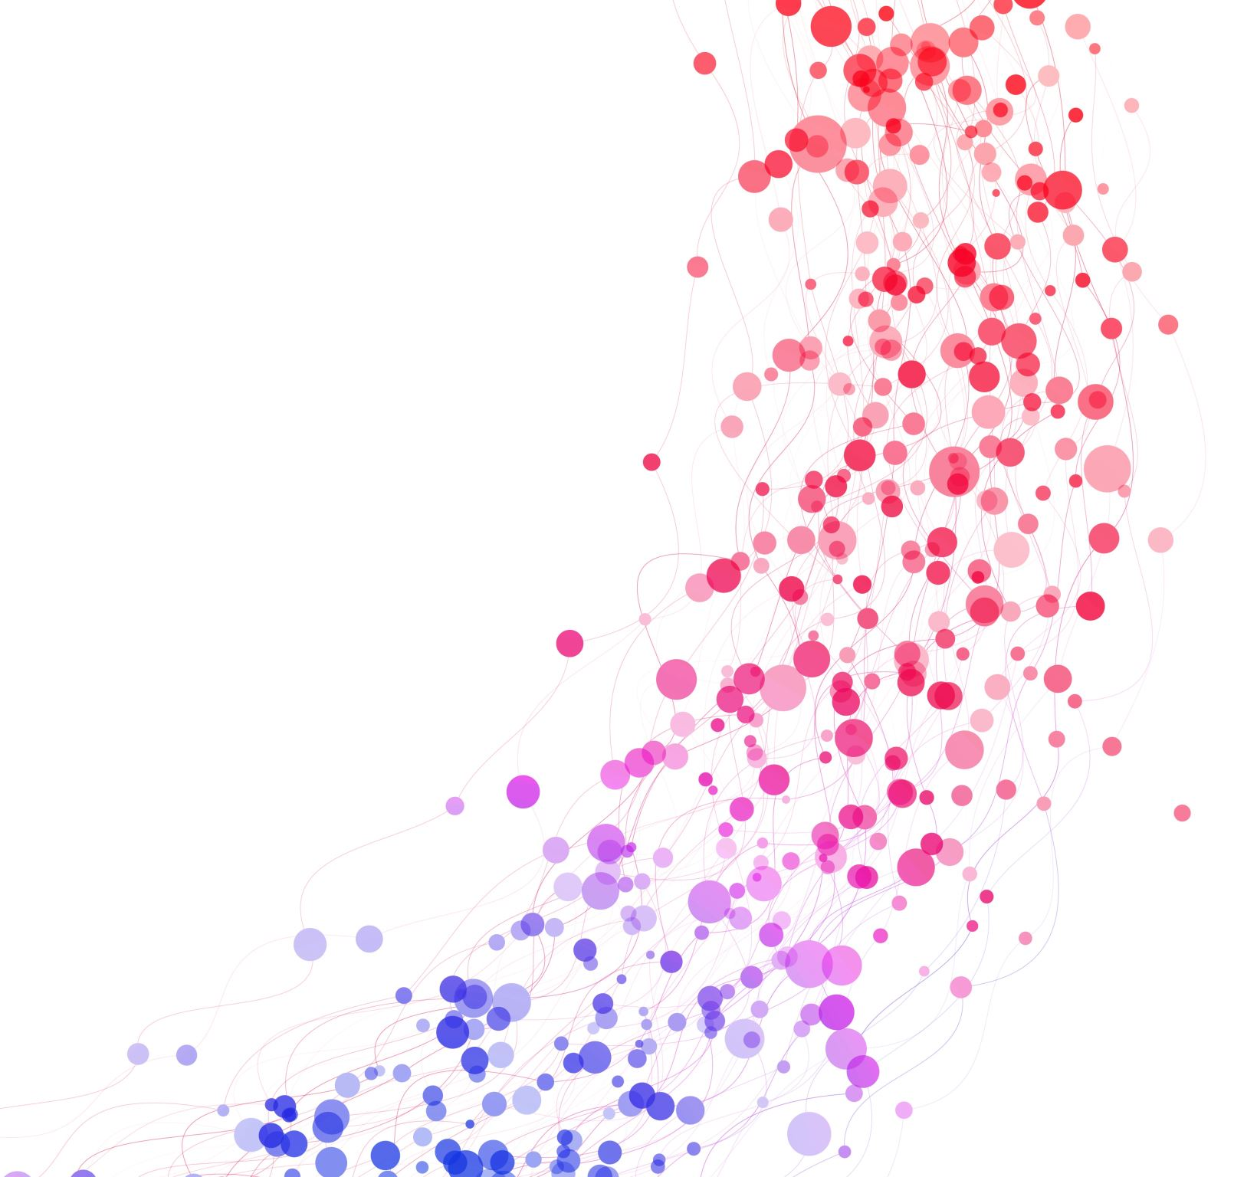
Коррупция как социальное явление Даманина А.В. – Учитель истории и обществознания 2021 год
Классный час

Slide 2
В Указе Президента РФ «О национальной стратегии противодействия коррупции и национальном плане противодействия коррупции на 2010/2011 годы» отмечено, что, несмотря на предпринимаемые государством и обществом меры, коррупция, по-прежнему, серьёзно затрудняет нормальное функционирование всех общественных механизмов. Она препятствует национальной экономике, вызывает в российском обществе серьёзную тревогу и недоверие к государственным институтам, создаёт негативный имидж России на международной арене и правомерно рассматривается как одна из угроз безопасности РФ. Это означает, что тема противодействия коррупции сегодня является одной из центральных в РФ и мировом сообществе в целом.

Slide 3
Что такое коррупция?
Работа в группах со словарями (словарь иностранных слов, словарь Ожегова, словарь Даля, энциклопедический словарь, юридический словарь, политологический словарь).

Slide 4
1) Коррупция – это совокупность преступлений (подкуп, взятка), состоящих в использовании должностными лицами прав, связанных с их служебной деятельностью, в целях личного обогащения в ущерб интересам государства и общества (школьный юридический словарь);
2) Коррупция – преступление, заключавшееся в прямом использовании должностных лиц прав, связанных с его должностью в целях личного обогащения (энциклопедический словарь)

Slide 5
3) Коррупция – это подкуп чиновников и общественно-политических деятелей, взяточничество за законное и незаконное предоставление благ и преимуществ, протекционизм – выдвижение работников по признакам родства, землячества, личной преданности и приятельских отношений (политологический словарь);
4) Коррупция – это подкуп взятками, продажность должностных лиц, политических деятелей (словарь Ожегова);

Slide 6
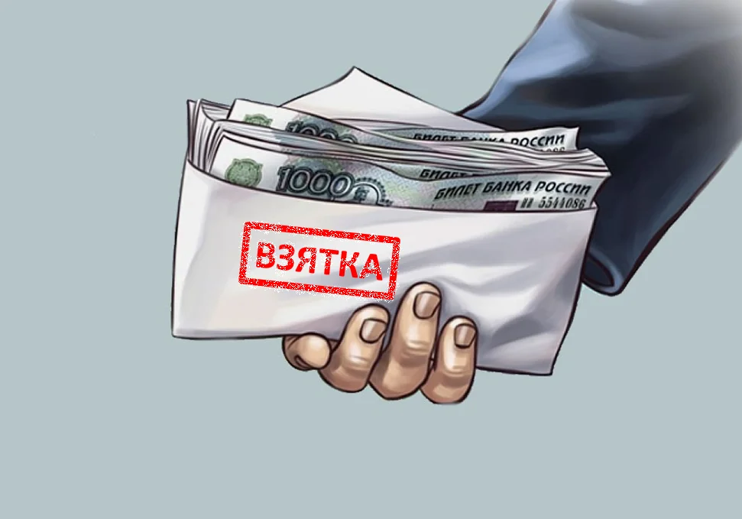
5) а) мздоимство – взимание приносов, подкупы, взяточничество;
б) мздоимец – продажная душа, берёт взятки, поборы;
в) взяточничество – вымогать дары, взятки;(
г) взятки – приношения, плата или подарок должностному лицу во избежание стеснений или подкуп его на незаконное дело. (Словарь Даля)
6) Коррупция – имеет латинские корни и означает «подкуп кого-либо деньгами или иными материальными выгодами». Словарь иностранных слов:

Slide 7
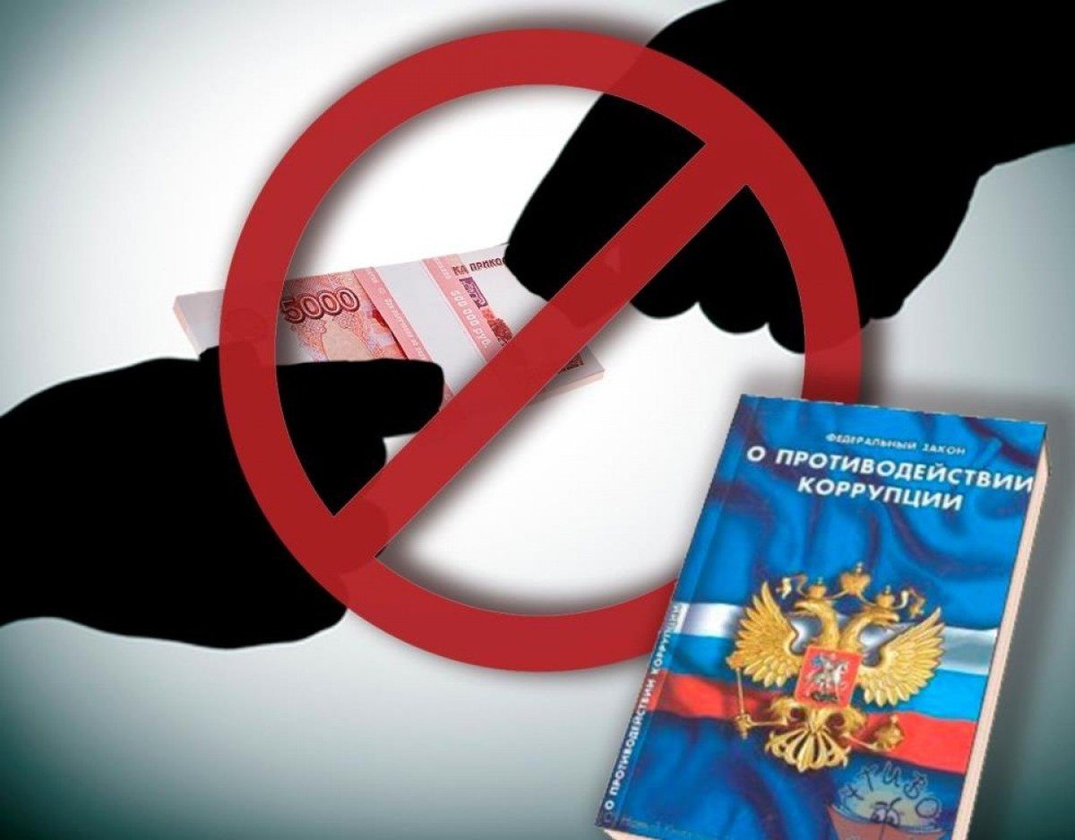
определение коррупции из закона «О противодействии коррупции» 2008 г.
«Коррупция – это злоупотребление служебным положением, дача взятки, злоупотребление полномочиями, коммерческий подкуп либо иное незаконное использование физическим лицом своего должностного положения вопреки законным интересам общества и государства в целях получения выгоды в виде денег, ценностей, иного имущества или услуг имущественного характера, иных имущественных прав для себя или третьих лиц, либо незаконное предоставление такой выгоды указанному лицу другими физическими лицами».

Slide 8
Характерные черты коррупции
- противоправность;
- двусторонний сговор о противоправных действиях;
- наличие фактов сговора, продажности и связанных с ним злоупотреблений;
- скрытость корыстных целей участников;
- стремление получить незаконные выгоды и преимущества.

Slide 9
Последствия коррупции
Экономические последствия | Социальные | Политические
1. Уменьшаются налоговые поступления в бюджет | 1. Отвлекаются колоссальные средства от целей общественного развития, уменьшаются возможности решать социальные проблемы | 1. Уменьшается доверие к власти, растёт её отчуждение от общества
2. Снижается эффективность рынка | 2. Увеличивается имущественное неравенство за счёт несправедливого распределения в пользу узких олигархических групп, растёт бедность, усиливается социальная напряжённость | 2. Падает престиж страны на международной арене, растёт угроза её экономической и политической изоляции
3. Неэффективно используются бюджетные средства, увеличивается бюджетный дефицит | 4. Укрепляется организованная преступность в силу коррумпированности правоохранительных органов | 3. Возникает угроза разложения демократических институтов
4. Повышаются цены, страдают потребители
5. Теряется доверие производителя и потребителя к способности власти устанавливать и соблюдать правила рыночной экономики

Slide 10
Виды юридической ответственности за совершение коррупционных действий. Работа в группах со статьями УК РФ (170, 183,184, 204,285, 286, 290, 291, 304)
1. В тексте статей выделите и объясните опорные понятия: взятка, взяткодатель, вымогательство, подкуп, коммерческий подкуп, провокация взятки.
2. На основании текста конкретной статьи УК РФ, своими словами кратко изложите суть действия или бездействия, за которые предусмотрены наказания.
3. В тексте конкретной статьи подчеркните субъекты (группы субъектов), в отношении которых предусмотрены наказания за определённые в законе действия или бездействия.
4. В каких сферах общественной жизни УК РФ фиксирует коррупцию, устанавливает наказания?
5. Проанализируйте и обобщите виды наказаний, которые предусмотрены в соответствующих статьях УК РФ за преступления, связанные с коррупцией. От каких признаков коррупционного преступления зависят размеры штрафов и сроки ограничений и лишения свободы?

Slide 11
Когнитивная рефлексия.
Закончи предложения:
1. Коррупция в государстве неизбежно ведёт к …
2. Чтобы предотвратить распространение коррупции, необходимо…
3. Борьба с коррупцией осуществляется посредством таких правовых механизмов, как…
Эмоциональная рефлексия:
1. Когда ты слышишь слово «коррупция» какие эмоции, чувства у тебя возникают…

